Slide 1

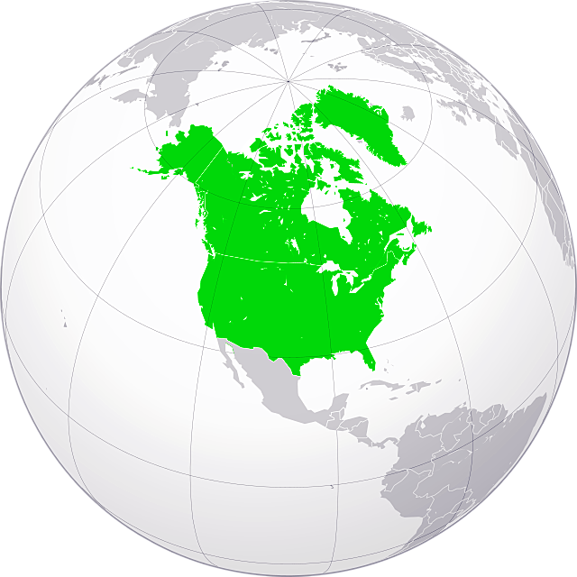
世界地理分区
第九节
北美与美国

Slide 2

一、位置范围
北美与北美洲,拉丁美洲与南美洲有什么区别?
1.北美洲：
加拿大、美国、格陵兰岛
墨西哥高原
中美地峡
西印度群岛
2.南美洲
北美地区
美洲
拉丁美洲

Slide 3
一、位置范围
北美国家和地区
格陵兰岛
美国
加拿大
格陵兰岛
阿拉斯加
加拿大
美国本土

Slide 4
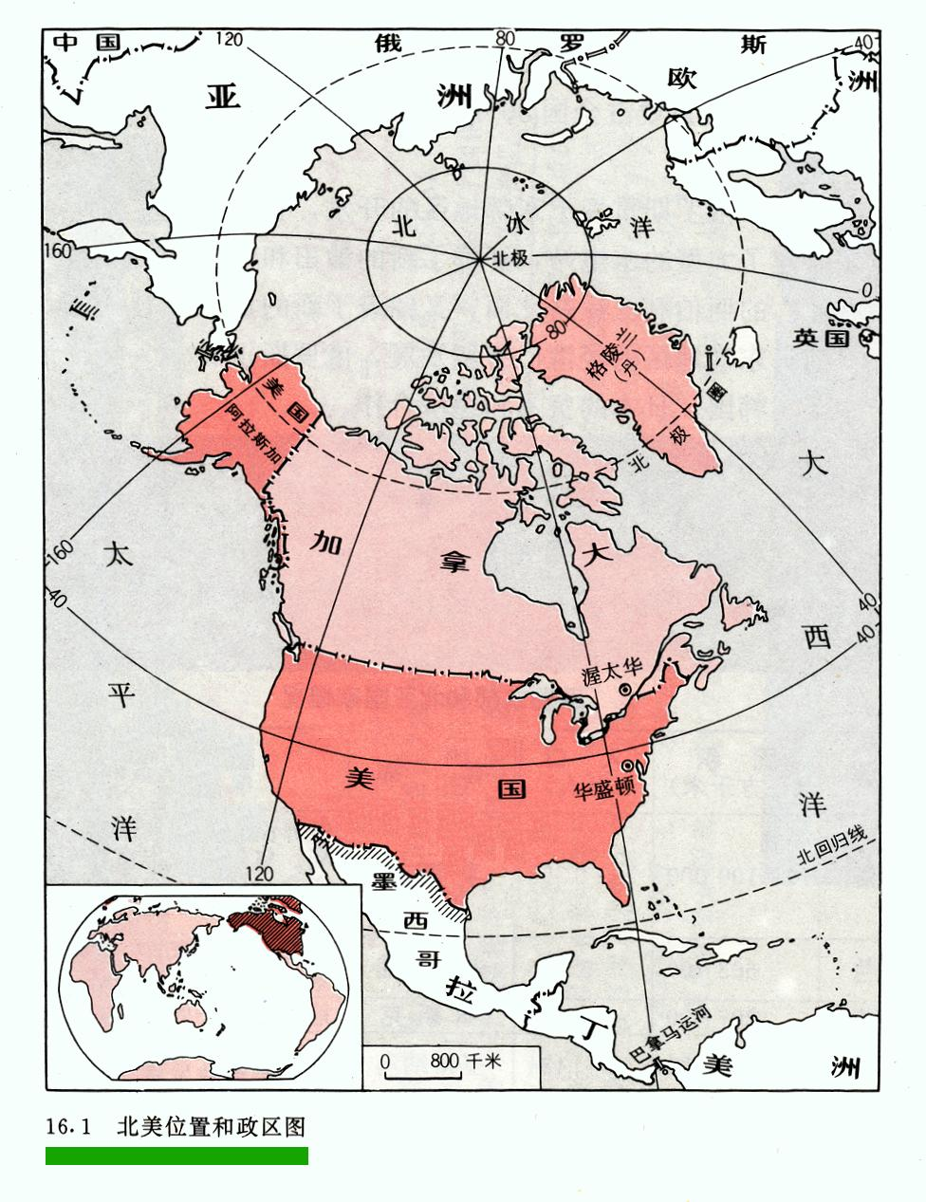
一、北美概述
位置和范围
1、经纬度位置：
纬度：30°-80°N（北温带）
经度：180°W -- 20°W
2、海陆、相对、板块：
120w
80w
美洲北部。东临大西洋，西临太平洋，北临北冰洋，南临墨西哥湾。西部为美洲板块和太平洋板块交界处。
3、范围：
主要包括美国、加拿大、格陵兰岛（丹麦）

Slide 5
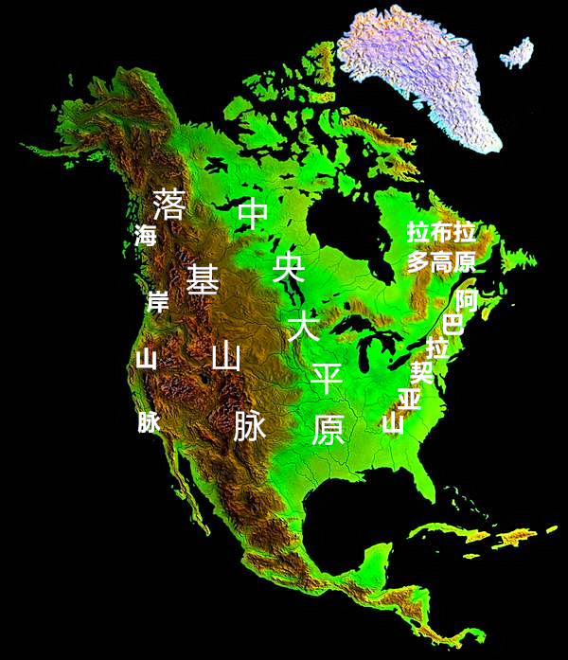
一、北美概述
自然特征
1、地形
(1)以山地、平原为主,
南北纵列三大地形区
三大地形区：
西部高山：落基山脉
中部平原：中央大平原
东部低山：阿巴拉契亚山脉
（板块挤压隆起，高俊年轻）
北部：多湖泊，冰川作用
南部：河流沉积作用形成
（外力长期侵蚀，低缓古老）
(2)地势东西高、中间低

Slide 6
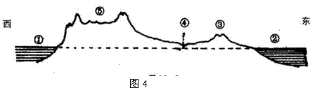
沿40N°纬线的北美地形剖面图
科迪勒拉山系
中央大平原
东部山地
太平洋
大西洋
海岸山
落基山
密西西比河
阿巴拉契亚山
内华达山
大盆地

Slide 7
一、北美概述
自然特征
1、地形
(3)海岸线：
北部海岸线比较曲折，多岛屿和峡湾；南部海岸线较平直。
（4）冰川地貌广布

Slide 8
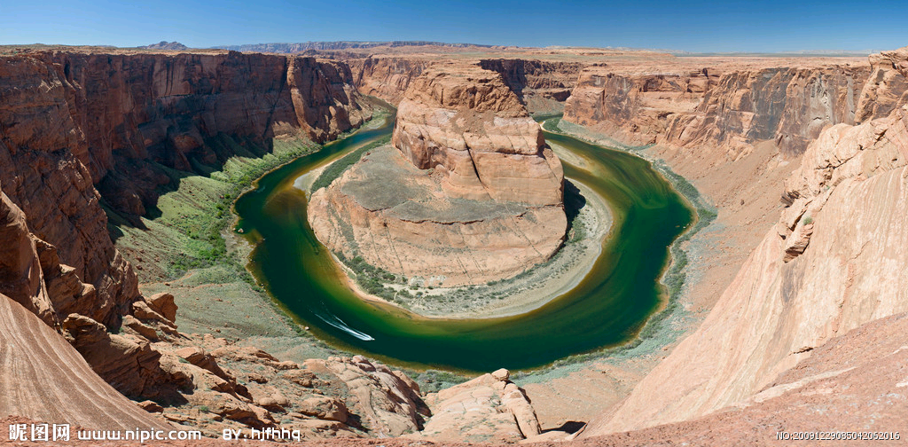
科罗拉多大峡谷

Slide 9
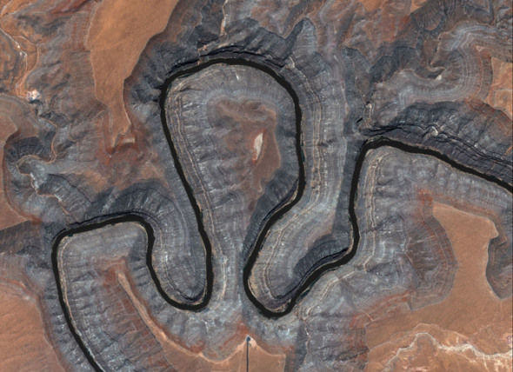

Slide 10
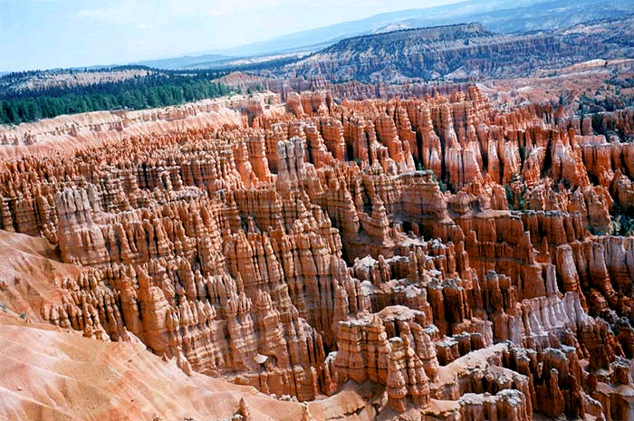
科罗拉多

Slide 11
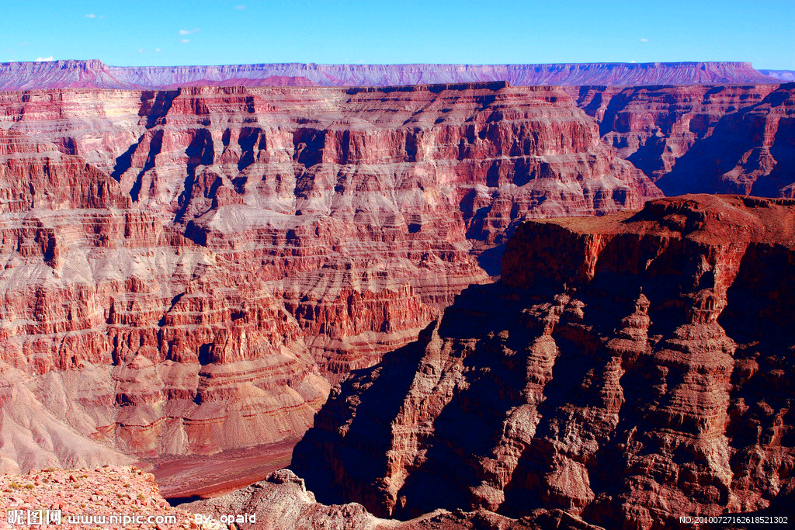

Slide 12

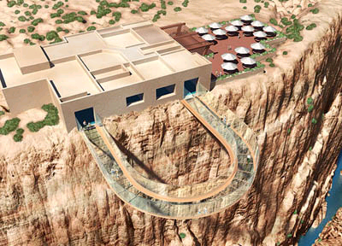
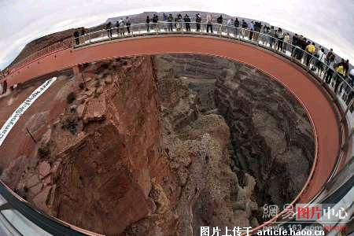
玻璃走廊

Slide 13
探究主题1：鬼斧神工——科罗拉多大峡谷
材料一：科罗拉多大峡谷是世界陆地上最长的峡谷之一。从谷底向上，沿岩壁出露着早古生代到新生代的各期岩系，并含有代表性生物化石，大峡谷因此有“活的地质史教科书”之称。
探究问题
（1）结合材料，推断科罗拉多大峡谷地区的主要岩石类型，并说明理由。
沉积岩。水平层理明显，具有代表性化石.寒武纪到新生代岩层均有分布。

Slide 14
探究主题1：鬼斧神工——科罗拉多大峡谷
材料一：科罗拉多大峡谷是世界陆地上最长的峡谷之一。从谷底向上，沿岩壁出露着早古生代到新生代的各期岩系，并含有代表性生物化石，大峡谷因此有“活的地质史教科书”之称。
（2）结合所学知识，说明科罗拉多大峡谷的形成过程。
地处两大板块交界处，板块挤压致地壳隆起抬升，形成高原；后期在风化和强烈的流水侵蚀下切作用下，形成大峡谷。

Slide 15
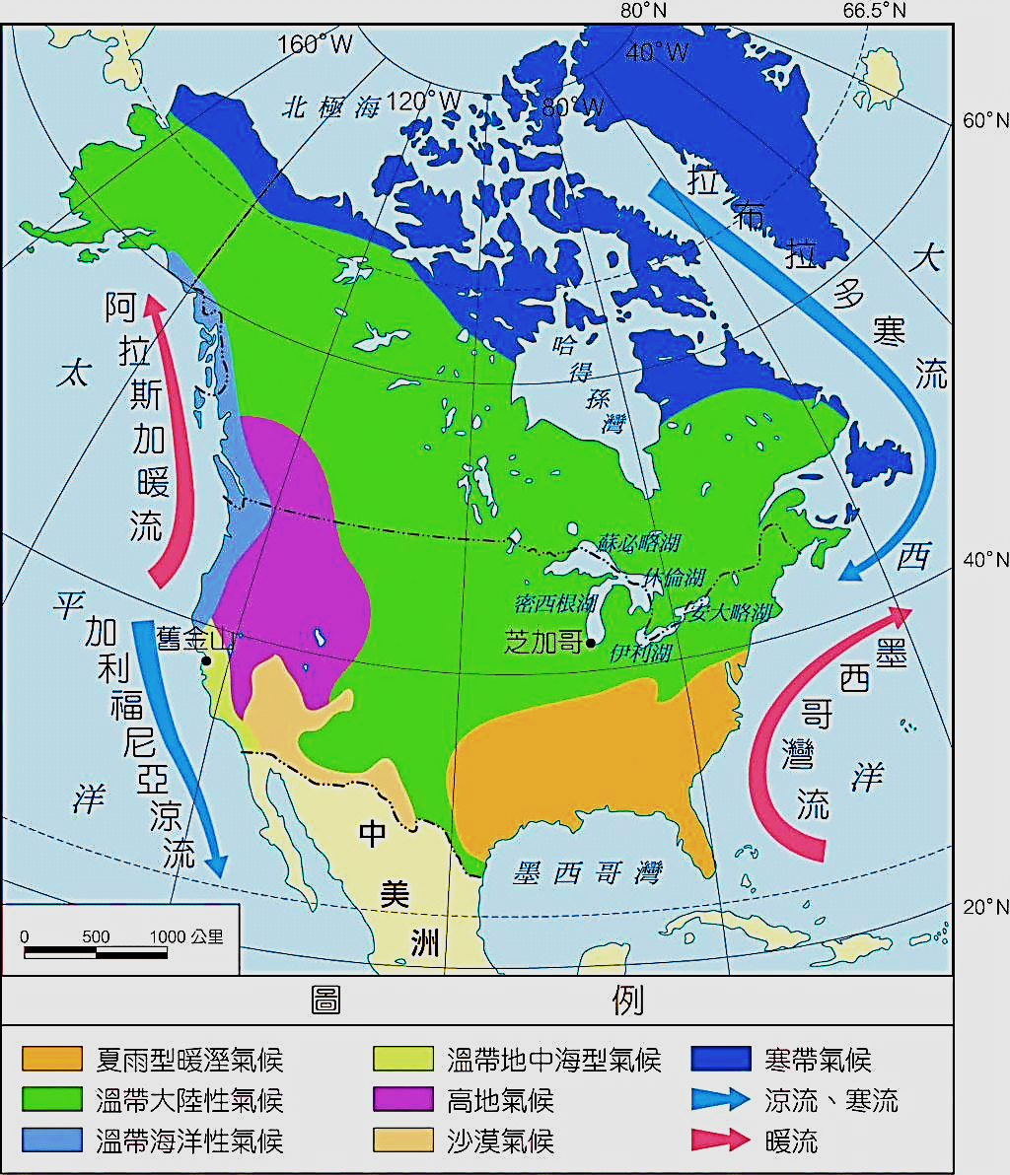
一、北美概述
自然特征
2、复杂多样的气候
说出北美各气候类型

Slide 16
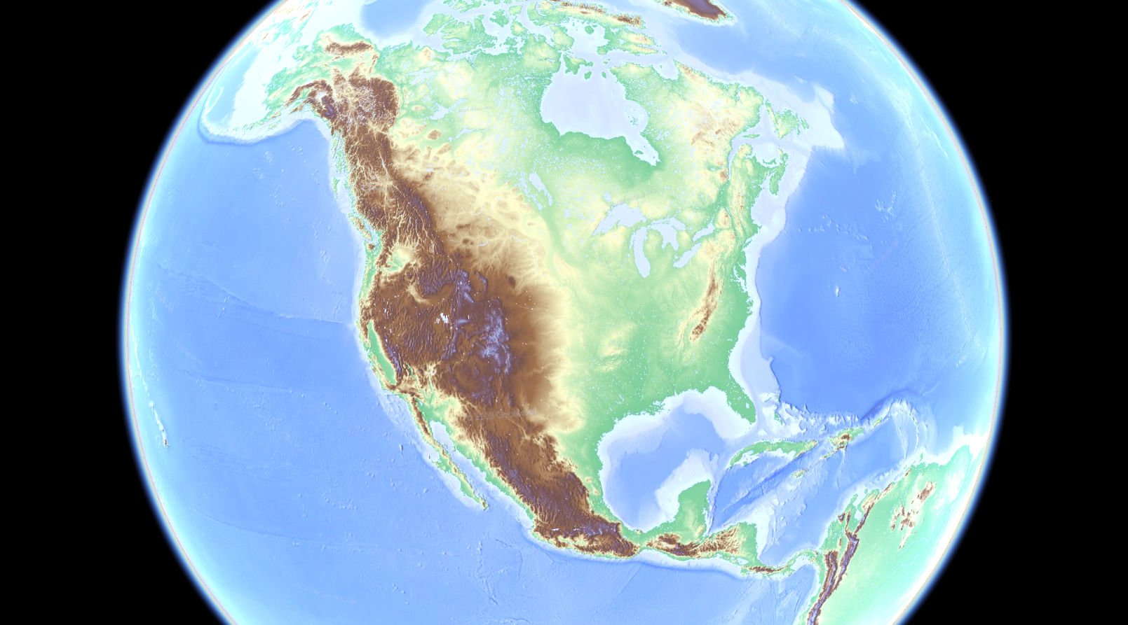
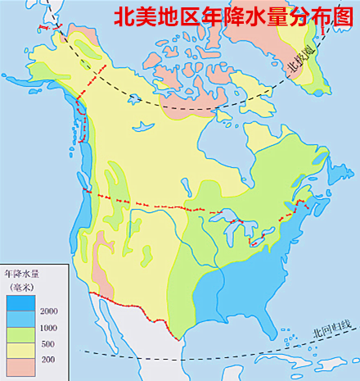
一、北美概述
自然特征
2、复杂多样的气候
西部高大山脉阻挡作用
①温带海洋性、地中海气候狭长
②山间高原盆地降水少，干旱
③降水由沿海向内陆急剧减少
④冬季阻挡了南下的冷气流，气温比东部偏高；
(1)地形对气候的影响：
西部高大山地
落
大
太
基
西
山
洋
脉
平
洋

Slide 17
一、北美概述
自然特征
2、复杂多样的气候
东部低矮山地高原：
东部山地比较低缓，对大西洋湿润气流阻挡作用不显著，降水由东部沿海向内陆逐渐减少。
冬季对南下寒冷气流阻挡作用弱，东部地区冬季气温低。
(1)地形对气候的影响：
东部低矮山地高原
大
太
阿
巴
拉
契
亚
山
脉
西
洋
平
洋

Slide 18
一、北美概述
自然特征
2、复杂多样的气候
(1)地形对气候的影响：
中央大平原
中部大平原南北贯通，冬季来自北冰洋的寒冷气流长驱南下直达墨西哥湾，气温急剧下降，形成暴风雪、寒潮等天气。
夏季，热带墨西哥湾和大西洋暖湿气流北上，北美洲中东部普遍暖湿，多飓风暴雨。
冬冷夏热，气候大陆性强；春秋季锋面气旋活动频繁，多龙卷风等灾害性天气。
大
中
央
大
平
原
太
西
洋
平
洋

Slide 19
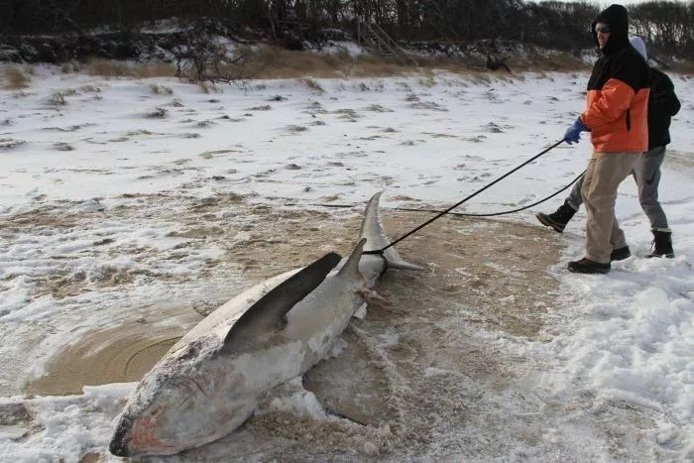
冷暖气流相遇形成锋面，冬季暴风雪，夏季暴雨、雷暴，春秋季龙卷风

Slide 20
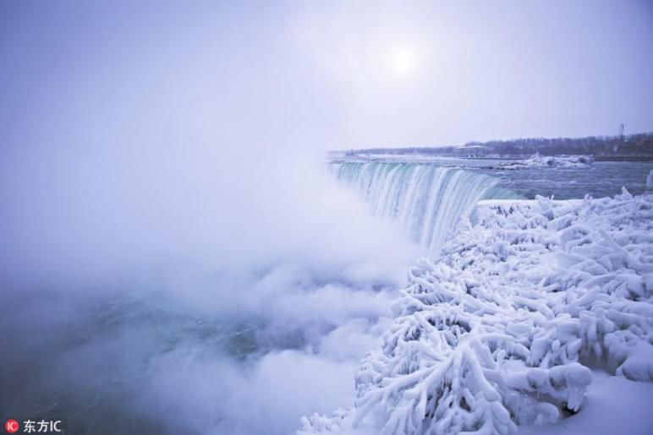
风暴所到之处，
“千里冰封，万里雪飘”。
看到这样的尼亚加拉大瀑布，
你的内心是不是也哼起了
《冰雪奇缘》主题曲？

Slide 21
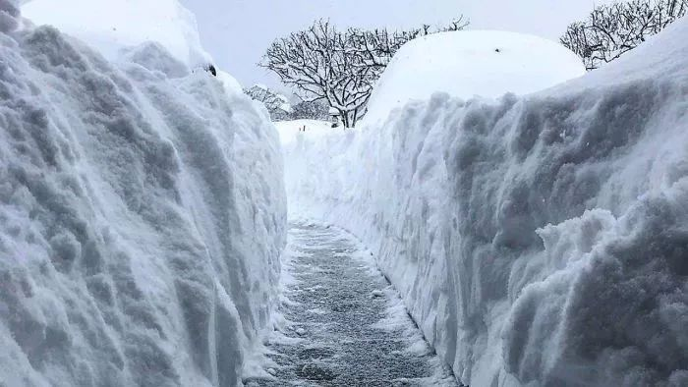
推开家门，是这样的！

Slide 22

北美人民，坚持住！

Slide 23
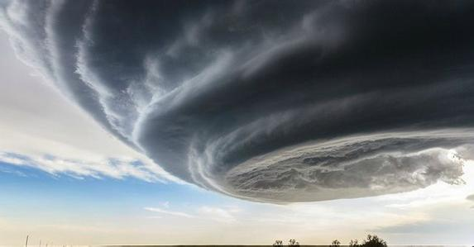
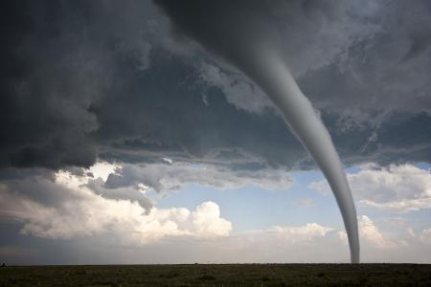
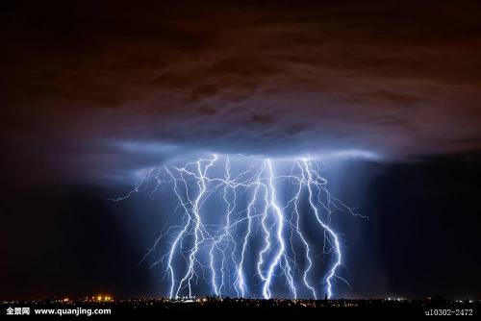
冷暖气流相遇形成锋面，冬季暴风雪，夏季暴雨、雷暴，春秋季龙卷风

Slide 24
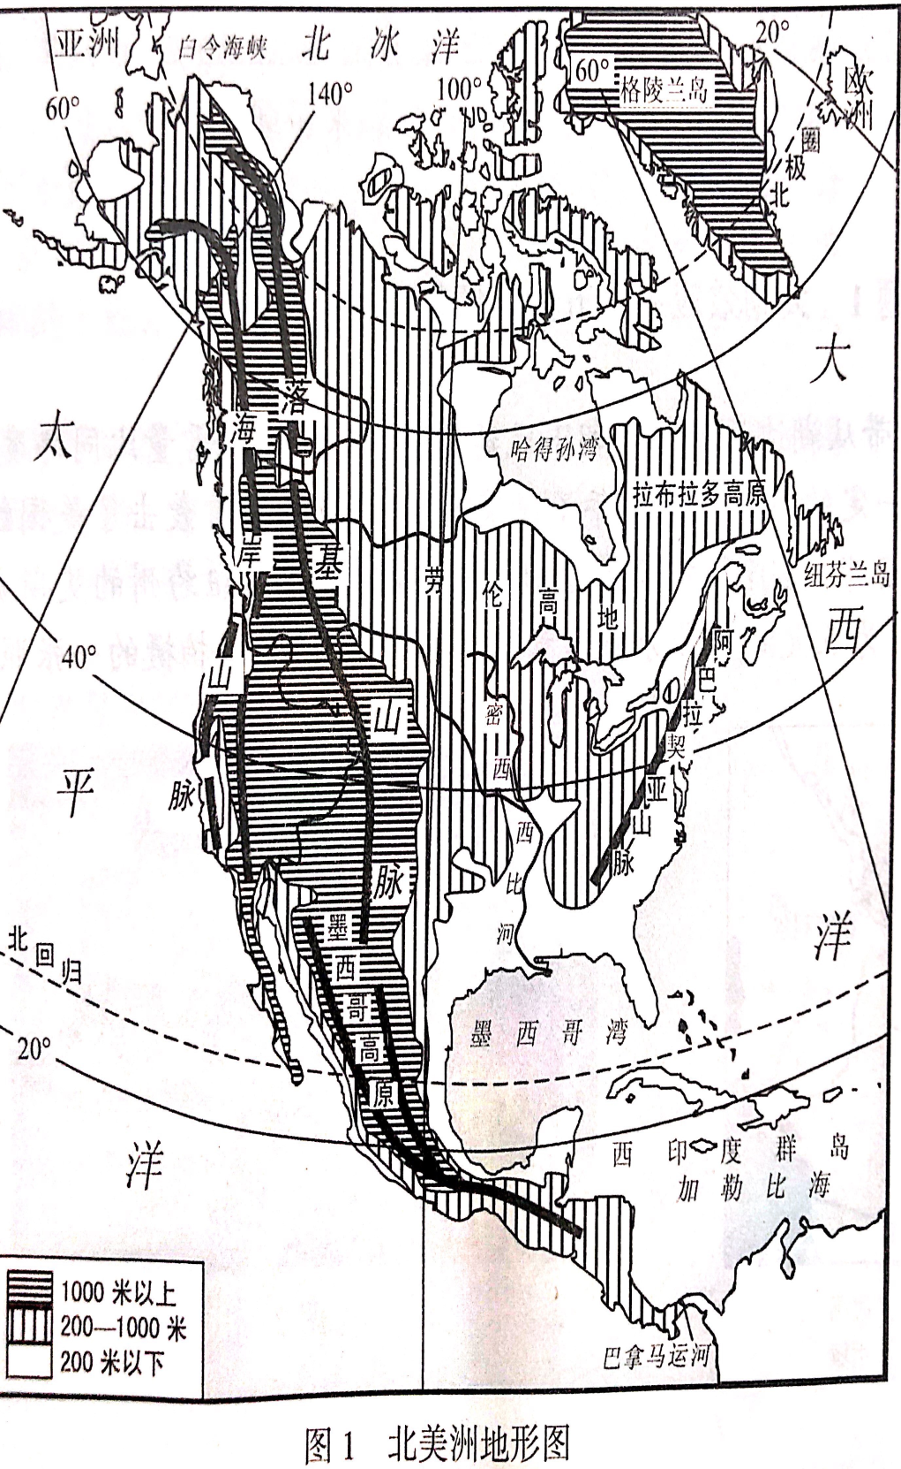
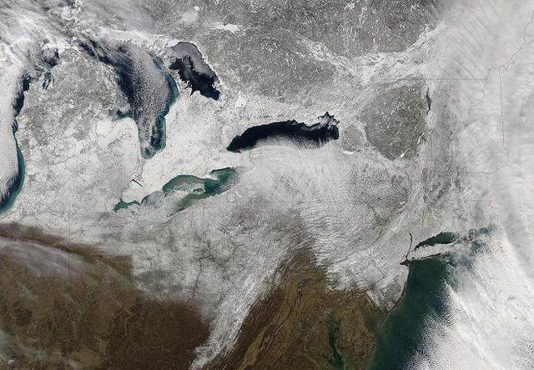
在美加边境的五大湖附近，有一个雪带从湖边一直朝下风延伸达80千米，降雪量比同纬度其他地区要大很多，暴风雪对美国和加拿大造成一定的影响。上图为五大湖雪带分布。

Slide 25
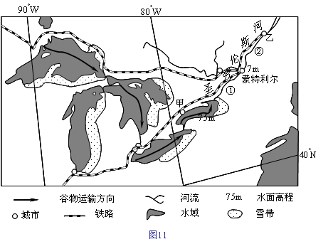
探究主题： 大湖效应——五大湖雪带
【探究问题】
（1）推断图示区域冬季盛行风的风向。
西北风（偏北风或偏西风）
（2）说出湖泊对冬季过境气流的影响。
增温增湿
（3）简述图中雪带的分布特征，并分析原因。（4分）
分布在湖的东、南岸（2分）
原因：五大湖地区冬季多西风和西北风；（1分）冷空气经过湖面时，增温增湿；（1分）经过湖面后，暖空气上升，水汽凝结形成降雪，出现雪带。 （1分）

Slide 26
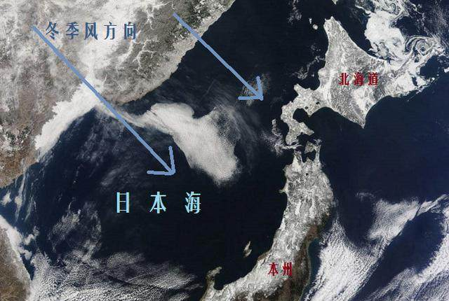
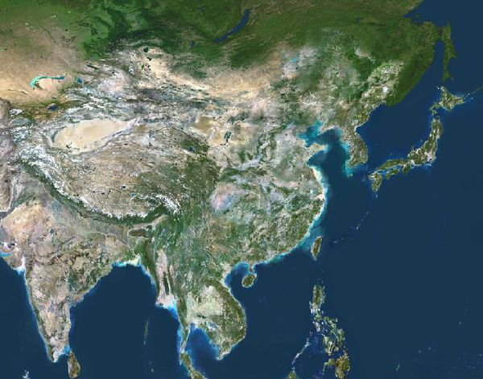
（4）在左图中画一画类似五大湖雪带的地区并说出你的理由。
中国山东半岛北部（威海、烟台等地）；
日本北海道西侧，日本本州岛西北侧等。

Slide 27
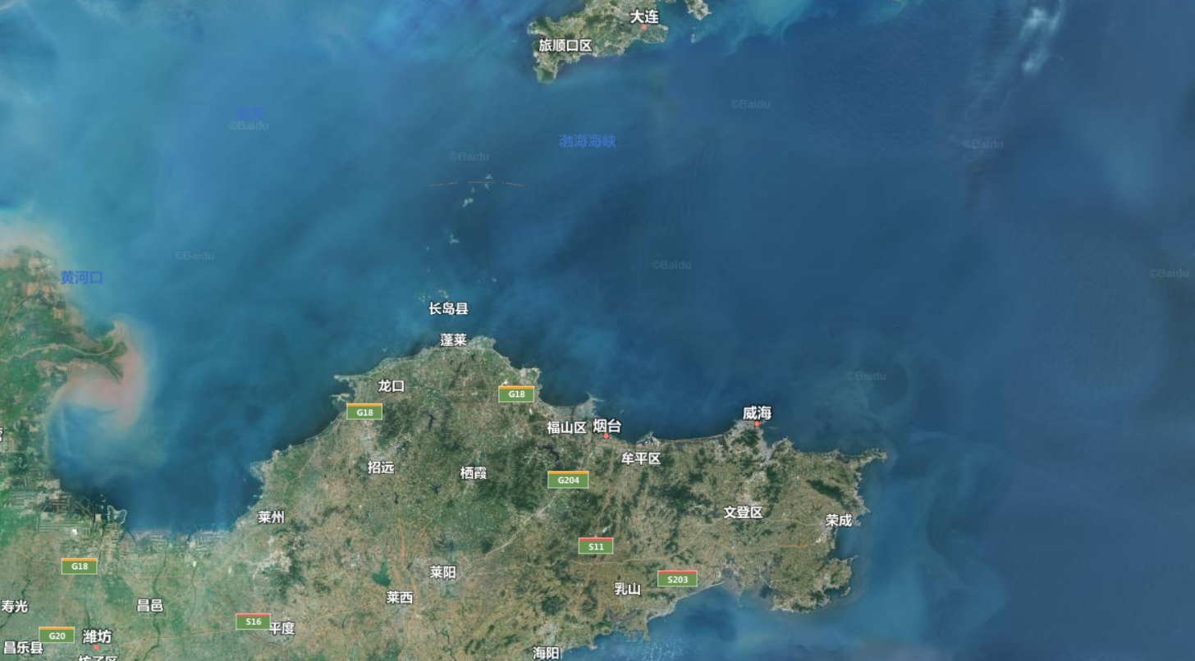
地处胶东半岛的烟台和威海，由于冬季降雪量远高于纬度相近的其他地区，因而有“雪窝”之称。
原因为：初冬时由于地面和海面的温度差较大，容易形成降雪。【偏北风经过渤海和黄海时，得到的水汽和热量较多】
冬
季
风

Slide 28
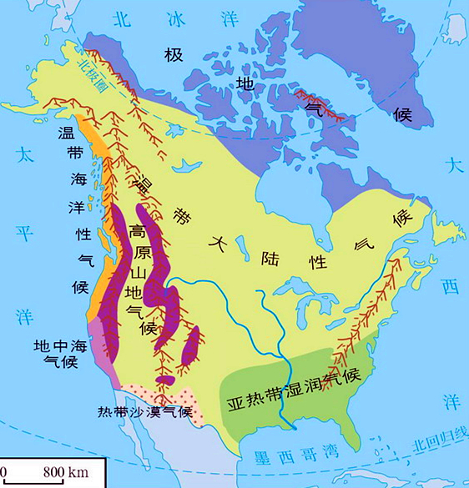
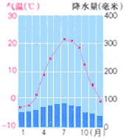
一、北美概述
自然特征
2、复杂多样的气候
(2)温带大陆气候为主
特点：冬冷夏热，年较差大，夏雨稍多。
芝加哥

Slide 29
一、北美概述
自然特征
2、复杂多样的气候
(2)温带大陆气候为主
思考：分析温带大陆性气候在美国分布广泛的原因。
（提示：可从纬度、大气环流、地形、海陆位置、洋流等角度进行分析）
美国主要位于温带地区；
西部有高大的山地、高原，阻挡了太平洋水汽的进入；
中部是南北畅通的大平原，有利于冬季寒冷的气流南下，导致中部和东部大部分地区冬季气温低于0℃，形成了面积广阔的温带大陆性气候。

Slide 30
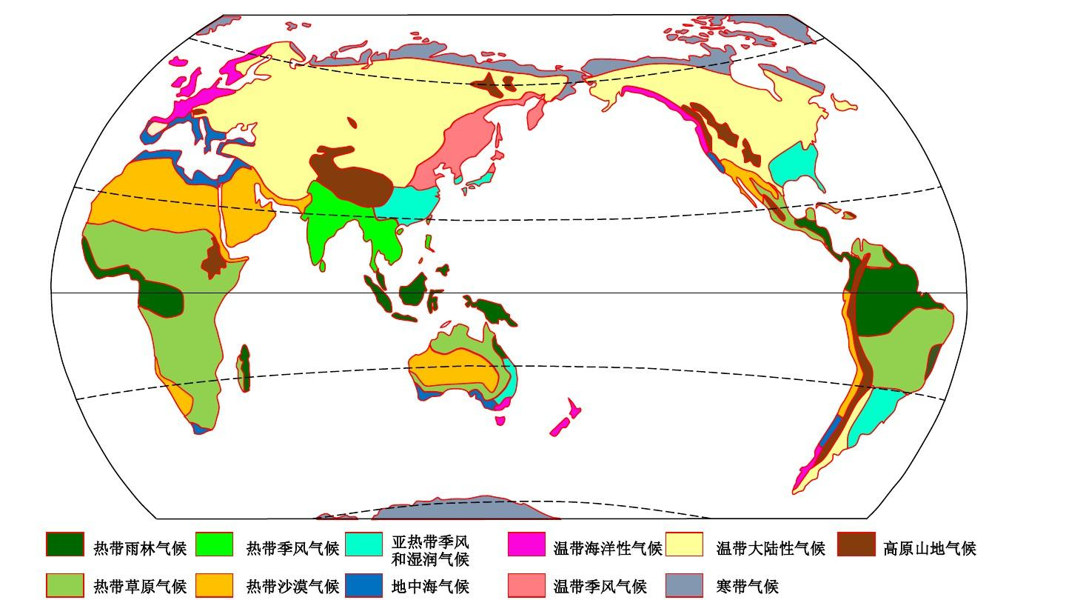
【思考】北美东北与亚洲东北纬度相当，且临海，为什么没有形成季风气候却形成了温带大陆气候？
海陆热力性质差异小
阿巴拉契亚山脉的阻挡水汽
中央大平原，南北贯通，冬夏温差大

Slide 31
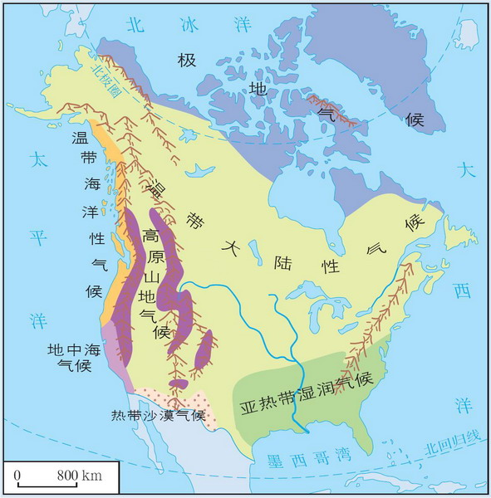
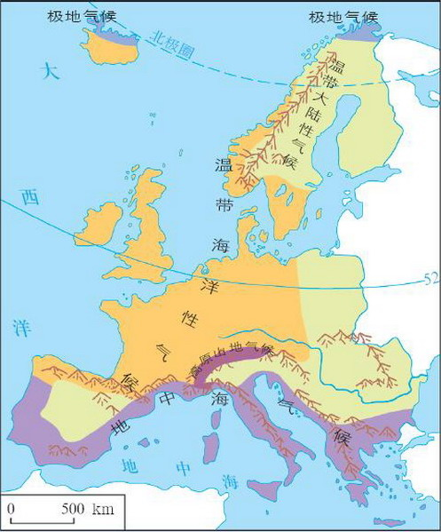
思考：分析北美、欧洲温带海洋性气候分布的异同及原因

Slide 32
北美洲、欧洲温带海洋性气候分布的异同及原因
共同特点
主要原因
常年受来自暖流上空的盛行西风的影响
大体分布于中纬地带的大陆西岸
其分布北界的纬度，在欧洲比在北美洲高；
其分布区的东西宽度，在欧洲比在北美洲宽许多。
北大西洋暖流对欧洲影响的纬度范围远大于北太平洋暖流对北美洲影响的纬度范围。
欧洲中纬地区平原占优势，且东西延伸，利于西风影响的深人；北美洲西部有平行于海岸的高大山系，西风难以深入大陆内部。
不 同 特 点
主 要 原 因

Slide 33
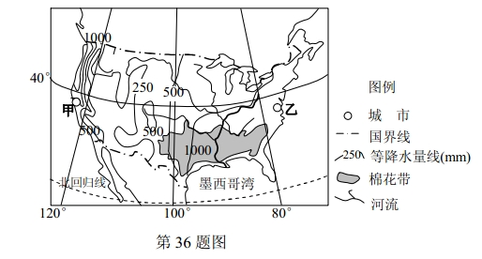
（2013浙江）⑵描述美国西部年降水量的空间分布特点，
并分析其成因。
分布特点：大致由沿海向内陆递减；西北部降水空间差异大。
成因：西部南北走向的高大山脉阻挡来自太平洋的湿润气流，山脉西侧地处迎风坡，降水多；西部的山间高原盆地，水汽难以进入，降水稀少。
Notes:
(4)从经济、劳动力因素看，甲区域人口密集，劳动力资源丰富；乙区域工业发达，劳动力素质高。此题注意审题，只需从经济、劳动力两方面回答，不需答其他方面。
(5)从饼图中可知C城市最大工业部门是航空航天，属于技术密集型工业，结合工业布局的区位因素和技术密集型工业的特点来回答其发展的有利条件。
33

Slide 34
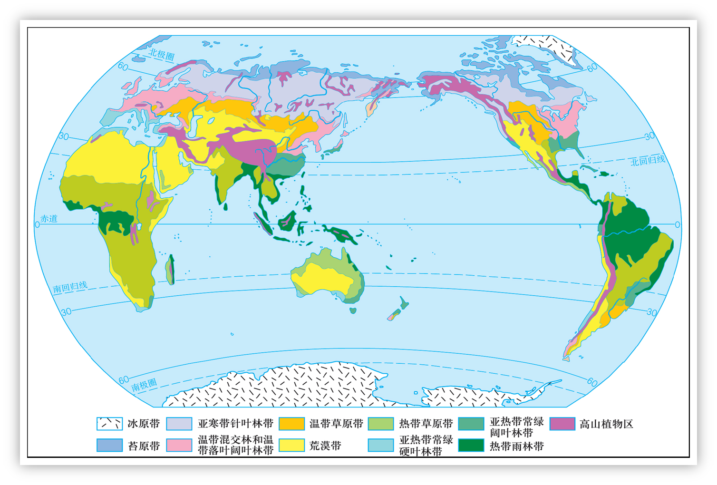
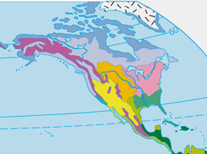
北美自然带

Slide 35
(2020.7浙江)下图为美国本土部分地理要素分布示意图，完成 12、13 题
12.图中序号所在区域自然带相同的是
A.①②
B.①④
C.②③
D.③④
A
第12、13题图

Slide 36
（2013浙江）⑶据表比较甲、乙两城市的气温差异，并解释其原因。
 | 甲(37°48′N) | 乙(36°54′N)
1月气温(℃) | 9．3 | 4．7
7月气温(℃) | 17．1 | 25．7
差异：甲城比乙城冬季（1月）气温高，夏季（7月）气温低。甲城气温年较差小。
冬季：甲城有高大山脉阻挡，受北冰洋的寒冷气流影响较弱，气温较高。美国东部为低缓山地，乙城易受北方冷空气影响，气温较低。
夏季：甲城受寒流影响，气温较低。乙城受暖流和东南暖湿气流影响，气温较高。
Notes:
(4)从经济、劳动力因素看，甲区域人口密集，劳动力资源丰富；乙区域工业发达，劳动力素质高。此题注意审题，只需从经济、劳动力两方面回答，不需答其他方面。
(5)从饼图中可知C城市最大工业部门是航空航天，属于技术密集型工业，结合工业布局的区位因素和技术密集型工业的特点来回答其发展的有利条件。
36

Slide 37
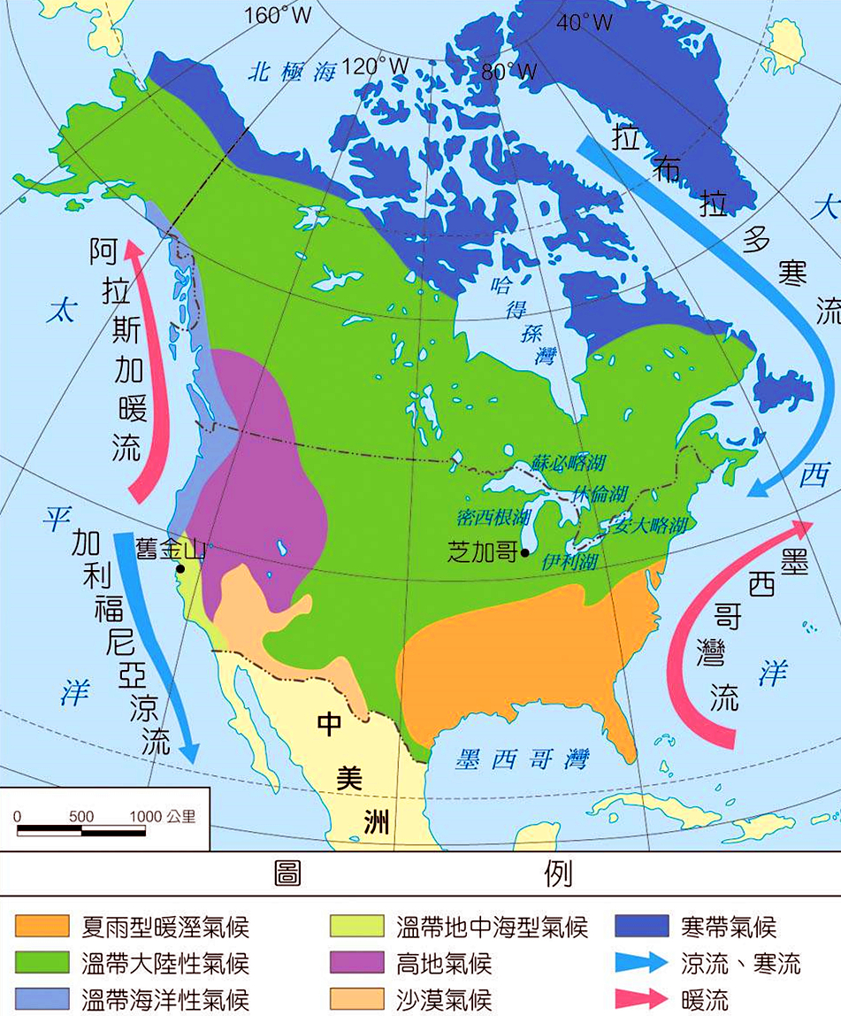
一、北美概述
自然特征
3、北美的洋流
(1)洋流与气候：
阿拉斯加暖流：温带海洋
拉布拉多寒流：极地气候
加利福尼亚寒流：热带沙漠
(2)洋流与渔业：
寒暖流交汇：纽芬兰渔场
上升补偿流：美国西南渔场

Slide 38
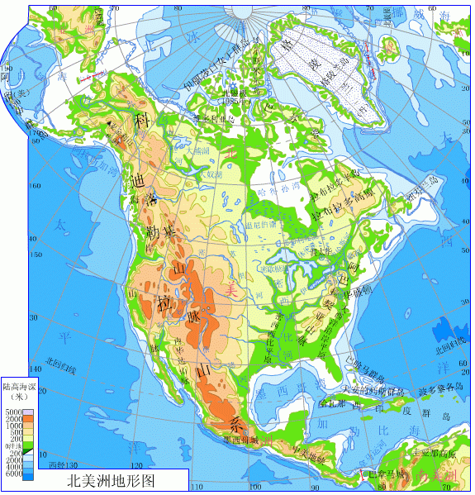
一、北美概述
4、河流和湖泊
河湖众多(多外流河、冰蚀湖)
(1)河流：
以落基山为分水岭，西侧河流都注入太平洋；东侧河流都注入大西洋和北冰洋。
中部平原河流水流平稳，航运便利；
西部山区和东部沿海河流短小流急，水能丰富。
密西西比河
圣劳伦斯河
科罗拉多河
马更些河

Slide 39
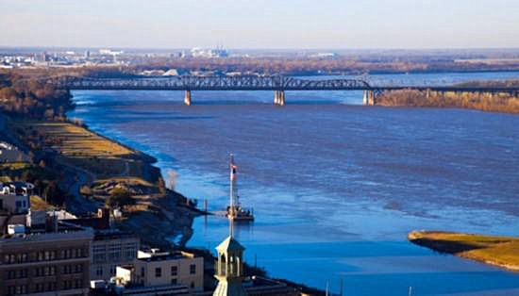
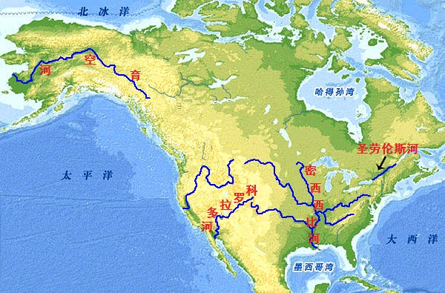
一、北美概述
自然特征
4、河流和湖泊
①密西西比河：
a.自北向南注入墨西哥湾，世界第四长河（6200多千米）。
b.沿岸地形平坦,支流众多,呈树枝状；
c.重要内河航道和灌溉水源；
(与五大湖相通，联成一个庞大的内河航运系统，航运便利)
d.支流水力丰富
（二级支流田纳西河是美国最大的电力供应基地）

Slide 40
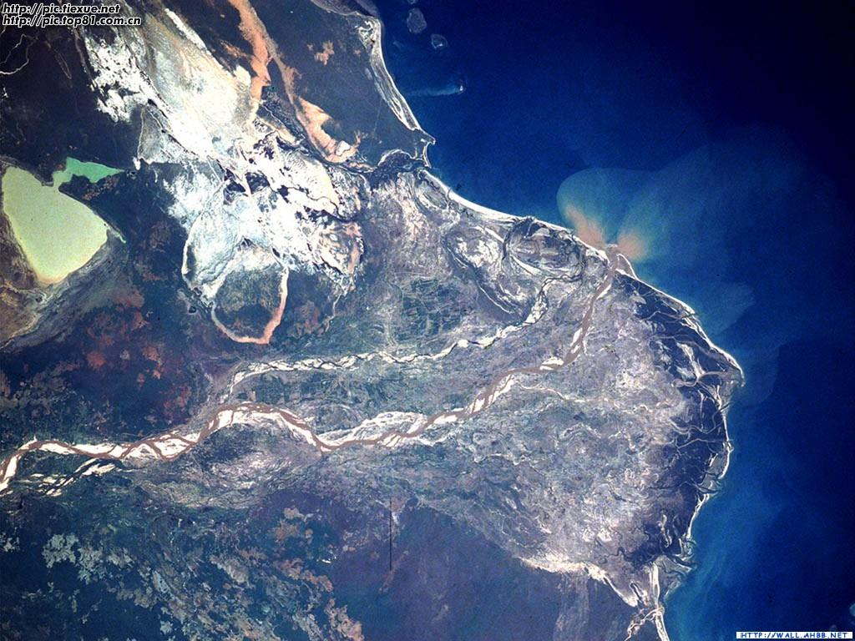
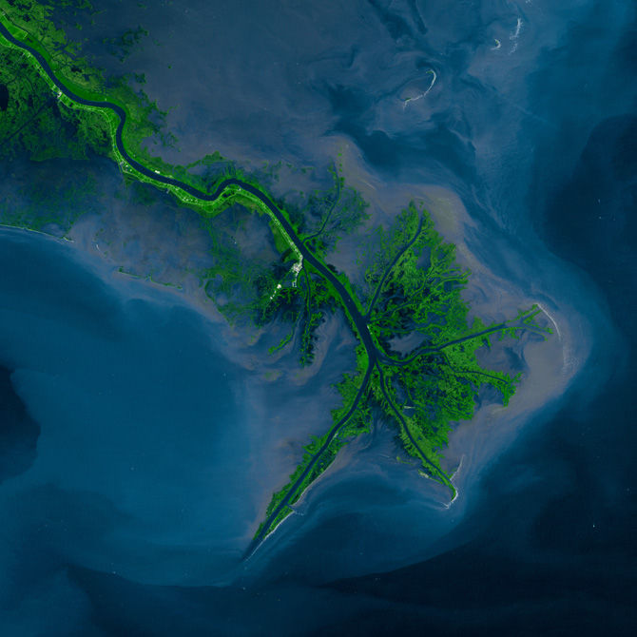
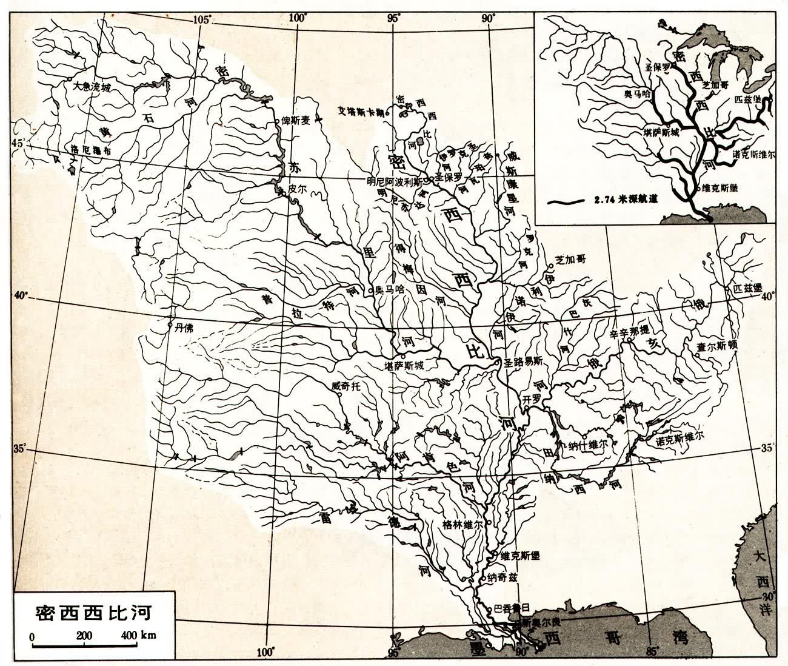
密西西比河的入海口——新奥尔良市
密西西比河是北美流程最长、流域面积最广、水量最大的河流，沿岸地形平坦，树枝状，流域为世界三大黑土区之一。

Slide 41
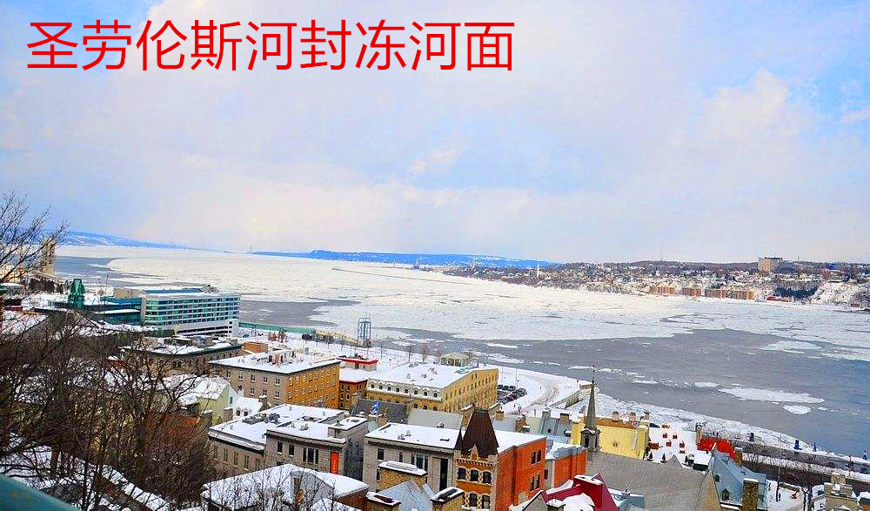
一、北美概述
自然特征
4、河流和湖泊
(2)圣劳伦斯河：
a.自西南向东北注入圣劳伦斯湾。
b.流量大而稳定：降水丰沛（雨雪补给型），加上有五大湖调节。有凌汛现象。
c.重要的经济意义：五大湖——圣劳伦斯河谷地区是美、加两国人口和城市集中、工农业发达的地区，货运量大，而且沟通了五大湖和大西洋地区。

Slide 42
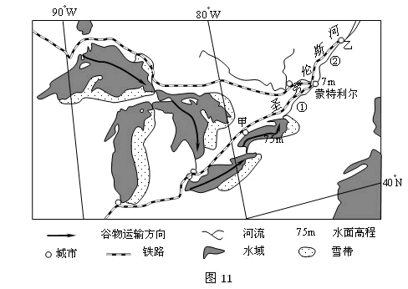
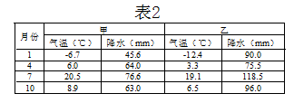
⑴圣劳伦斯河是世界上水位最稳定的河流之一，说明其原因。比较①、②河段水文特征的差异。（12分）
（1）流域内降水的季节变化小，五大湖的调节作用明显。①河段较②河段流速快、流量小，冰期短。

Slide 43

一、北美概述
自然特征
4、河流和湖泊
(3)科罗拉多河：
a.发源于落基山脉，主要依靠冰川融水补给，流经干旱与半干旱区， 注入加利福尼亚湾，上游水量丰富，往下游水量减少，水位季节变化大为灌溉农区提供了宝贵的水源。
b.由于地壳上升河流下切，形成了世界著名的科罗拉多大峡谷，河流含沙量大，支流多峡谷，富水能。

Slide 44
（4）马更些河：
主要发源于加拿大落基山东麓，注入北冰洋。是北美洲仅次于密西西比河的第二长河，是加拿大第一长河， (冰期长、有凌汛)。水源补给以冰雪融水为主。

Slide 45

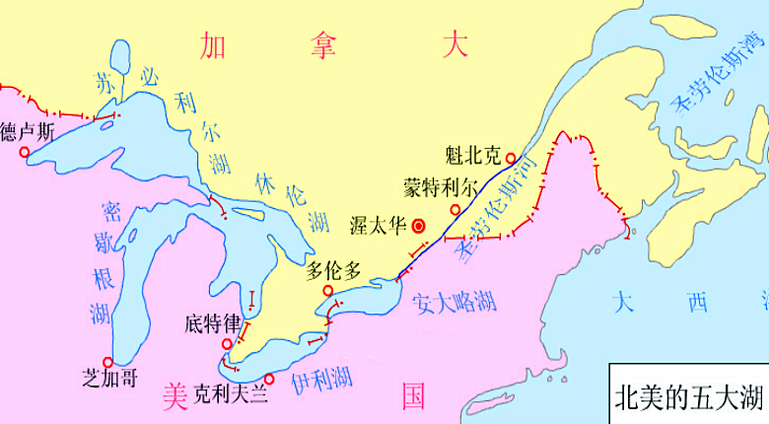
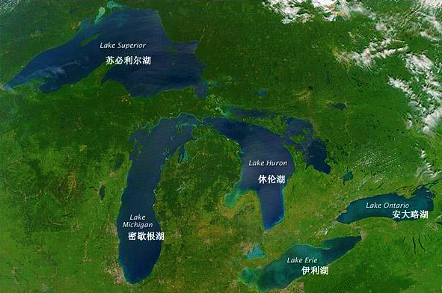
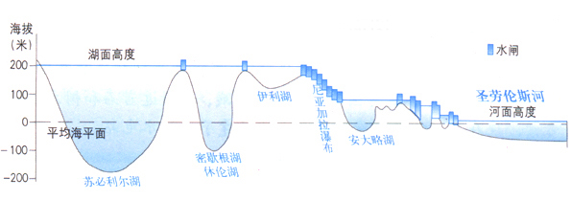
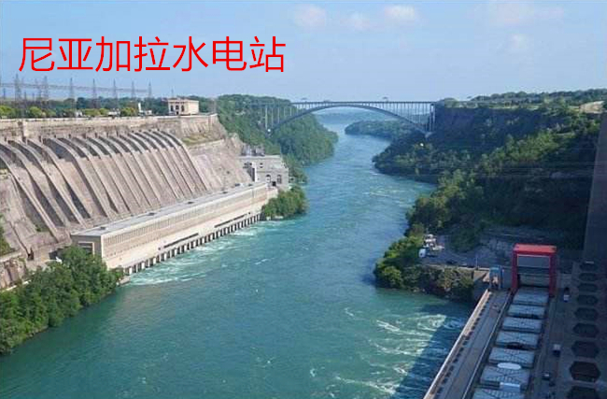
一、北美概述
自然特征
4、河流和湖泊
冰川侵蚀作用
(5)北美五大湖：世界最大的淡水湖群，约占全世界淡水湖总量的1/5。其中苏必利尔湖最大。湖面高度自西向东降低，湖与湖之间有狭窄水道相连，形成急流和瀑布，两国均修建了多座水电站。五湖间现有运河相通，航运发达，大型海轮可经圣劳伦斯河直抵五大湖沿岸，促进了北美经济繁荣。

Slide 46

亚伯拉罕湖冬季冰泡景观
春、夏季湖中茂盛的水草在秋冬季节死亡腐烂，从湖底源源不断地产生大量的甲烷等气体，这些气体以气泡形式慢慢向水面上升，湖水相对静止，有利于气泡上升；由于冬季气温低，湖面急剧降温到冰点以下，接近水面的气泡周围的湖水迅速结冰而形成了冰泡，随着水层加厚，气泡被“锁”在冰层中，形成“冰泡”。

Slide 47
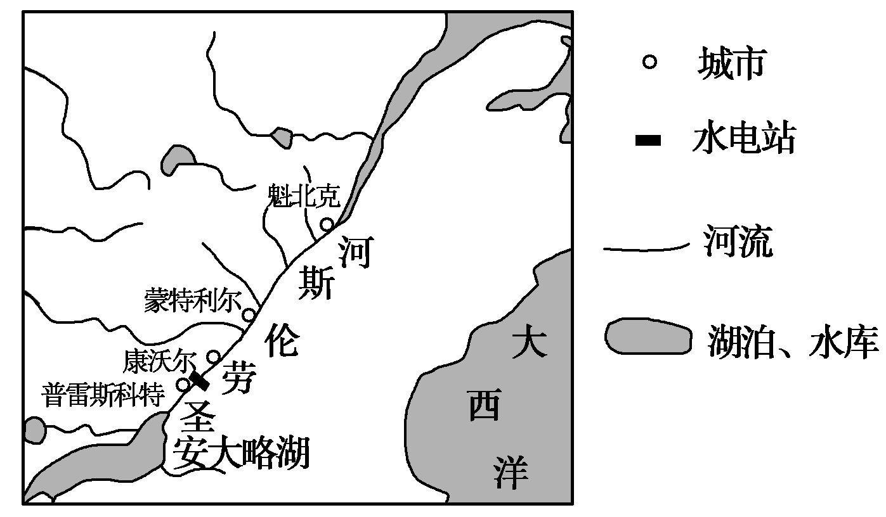
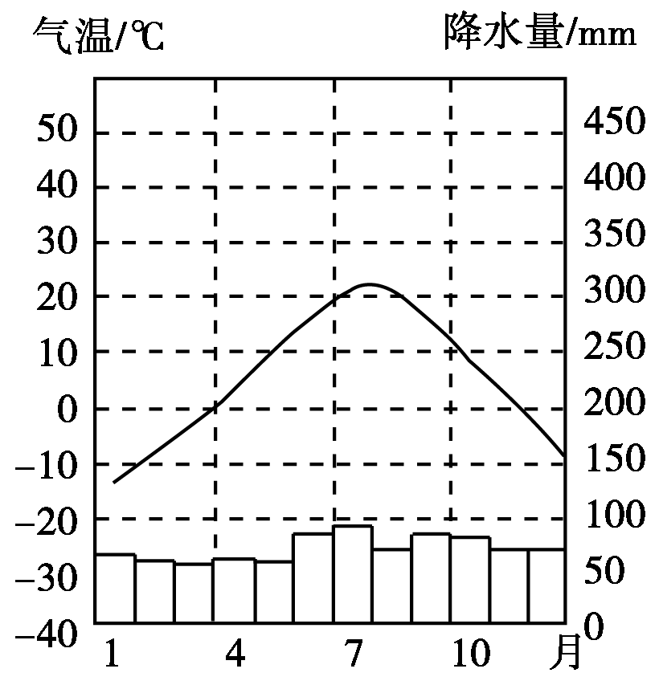
(2015·全国卷Ⅱ)圣劳伦斯河(图1)是一条著名的“冰冻之河”。图2示意蒙特利尔年内各月气温和降水量。据此完成(1)～(2)题。
(1)蒙特利尔附近河段结冰期大致为（ ）
A．2个月 B．3个月
C．4个月 D．5个月
(2)据图示信息推测，冬季可能不结冰的河段位于（ ）
A．安大略湖至普雷斯科特河段
B．普雷斯科特至康沃尔河段
C．蒙特利尔至魁北克河段
D．魁北克以下河口段
C
B
结冰影响因素：气温、流水速度、河水盐度等

Slide 48
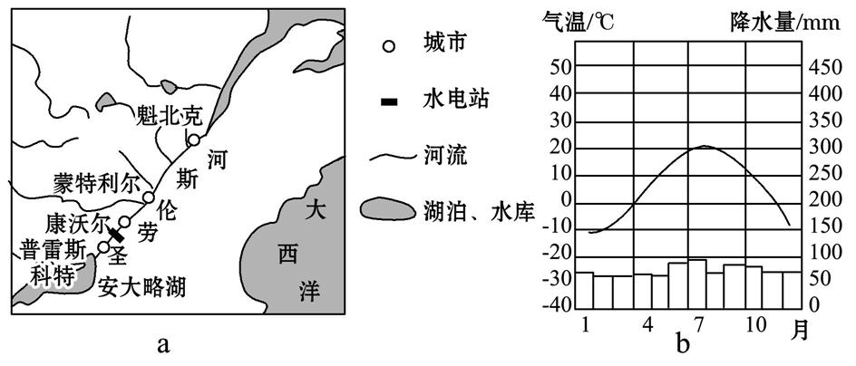
3.减少该河凌汛危害的可行措施是 ( )
①加深河道
②绿化河堤
③分段拦冰
④拓宽河道
A.①② B.②③
C.③④ D.①④
C
分段拦冰，可以避免浮冰过度聚集而抬高水位；拓宽河道，可以降低水位，以减少凌汛的发生，减少对沿岸地区造成的危害。

Slide 49


一、北美概述
人文特征
1、移民汇集的大陆
北美居民多由移民组成，以白种人为主，信仰基督教。人口自然增长率较低，城市化水平高。
北美人口分布很不均衡，人口主要分布在东南部地区，尤其美、加交界的五大湖地区。而面积广大的北部和美国西部内陆地区人口稀少。
2、发达的经济
北美是世界上经济最为发达的地区，加拿大和美国均为发达国家，尤其是美国，基础雄厚、科技先进，工农业极为发达。服务业也是世界第一。

Slide 50


因纽特人

Slide 51


印第安人

Slide 52

当地土著为印第安人（美洲各地）和因纽特人（北冰洋沿岸）（黄种人）。

Slide 53


美 国

Slide 54

二、美 国
位置和领土
地跨三带的大国：
领土：937万km²，居世界第四位
本土：30°N—50°N
（北温带）
阿拉斯加州：寒带
（多冰川活动，有极昼极夜现象）
夏威夷群岛：热带
（火山岛，盛产热带水果，风光旖旎，是世界著名的旅游胜地）

Slide 55

二、美 国
自然特征
1、地形特征
西部山地：落基山脉、海岸山脉
中部平原：密西西比河平原
南北纵列的三大地形区：
东部低缓山地：阿巴拉契亚山

Slide 56

二、美 国
自然特征
2、气候特征
落基山脉对气候影响大，以东为温带大陆气候，以西为狭长的温带海洋和地中海气候。东南形成亚热带湿润气候，西南受副高影响形成热带沙漠气候。

Slide 57








二、美 国
自然特征
3、自然灾害
美国是一个自然灾害高发的国家，主要灾害包括飓风、龙卷风、寒潮（暴风雪）、山火、洪灾、地震等。由于经济发达，每一次严重的自然灾害都要造成巨大的经济损失。

Slide 58

【2018年全国Ⅱ卷】龙卷风是大气中强烈的涡旋现象，湿热气团强烈抬升，产生了携带正电荷的云团，一旦正电荷在云团局部大量积聚，吸引携带负电荷的地面大气急速上升，在地面就形成小范围的超强低气压，带动汇聚的气流高速旋转，形成龙卷风。图为年均发生频率分布。在美国龙卷风多发区，活跃着“追风人”，他们寻找、追逐、拍摄龙卷风，为人们提供龙卷风的相关信息。
（1）指出龙卷风多发区湿热气团的主要源地，抬升的原因，以及气流发生旋转的原因？
（1）主要源地：墨西哥湾。
抬升原因：与北来的冷干气流（气团）交汇，湿热空气抬升；（地处中低纬，太阳辐射较强）下垫面温度较高，（湿热）空气受热抬升；湿热空气抬升过程中，水汽凝结，释放热量，加热并一步抬升空气。
旋转原因：地转偏向力的作用。

Slide 59
【2018年全国Ⅱ卷】龙卷风是大气中强烈的涡旋现象，湿热气团强烈抬升，产生了携带正电荷的云团，一旦正电荷在云团局部大量积聚，吸引携带负电荷的地面大气急速上升，在地面就形成小范围的超强低气压，带动汇聚的气流高速旋转，形成龙卷风。图为年均发生频率分布。在美国龙卷风多发区，活跃着“追风人”，他们寻找、追逐、拍摄龙卷风，为人们提供龙卷风的相关信息。
（2）分析美国中部平原在龙卷风形成过程中的作用。
（2）地势平坦，对气流旋转阻挡作用弱（摩擦力小）；平原南北延伸，面积广大，利于（南北向）冷暖气团交汇。

Slide 60
【2018年全国Ⅱ卷】龙卷风是大气中强烈的涡旋现象，湿热气团强烈抬升，产生了携带正电荷的云团，一旦正电荷在云团局部大量积聚，吸引携带负电荷的地面大气急速上升，在地面就形成小范围的超强低气压，带动汇聚的气流高速旋转，形成龙卷风。图为年均发生频率分布。在美国龙卷风多发区，活跃着“追风人”，他们寻找、追逐、拍摄龙卷风，为人们提供龙卷风的相关信息。
（3）解释美国中部平原龙卷风春季高发的原因。
（3）北美大陆春季中低纬升温快，南北温差加大，气压梯度大，冷暖空气交汇频繁、强烈。

Slide 61


在春、秋季节，北美大陆中部平原地区，正是北方冷空气与南方暖空气相互对流、交汇的时期，（湿热）空气受热抬升；湿热空气抬升过程中，水汽凝结，释放热量，加热并进一步抬升空气；地转偏向力的作用持续作用，最终高速旋转起来。

Slide 62

二、美 国
自然特征
4、自然资源
美国矿产、森林、草原等自然资源丰富。煤、铁、石油、天然气、铜等居世界前列。

Slide 63










Slide 64


二、美 国
人文特征
1、高度发达的经济
美国是世界上最发达的国家，2018年国内生产总值高达20万亿，占全球近1/4。美国工农业产值均居世界第一，是全球出口工农业产品最多的国家。服务业是美国经济的主导。美元是世界货币，美国的证券市场被认为是世界经济的晴雨表。
纽约

Slide 65

二、美 国
人文特征
2、现代化的工业
美国是世界最发达的工业国家，其工业具有门类齐全、基础雄厚、技术先进等特点。电子、宇航、飞机制造等高科技产业居世界领先地位。近年来，为振兴经济和促进就业，制造业有所回流美国。
(1)发展工业的区位条件
① 丰富的自然资源（仍需进口）
② 发达的水陆空交通
③ 先进的科技力量
④ 广阔的国内国际市场
⑤工业基础雄厚

Slide 66

二、美 国
人文特征
2、现代化的工业
(2)三大工业区：
工业区 | 工业部门 | 主要工业中心
东北部
地区
钢铁、汽车、化学等
纽约（美国最大的工商业中心和港口）、华盛顿（首都）、芝加哥（中部交通、工业中心）

Slide 67

东北工业区
有
利
条
件
丰富的煤铁资源
便利的海运.内河运输
土壤肥沃.农业基础好.
不
利
因
素
开发历史悠久
污染较严重

Slide 68
二、美 国
人文特征
2、现代化的工业
(2)三大工业区：
工业区 | 工业部门 | 主要工业中心
南部地区
石油、飞机、宇航、电子等
休斯顿（石油化工、航天研究和发展中心）

Slide 69
二、美 国
人文特征
2、现代化的工业
(2)三大工业区：
工业区 | 工业部门 | 主要工业中心
西部地区
宇航、电子、飞机制造等
旧金山（“硅谷”电子工业中心，华人最多的地区）、洛杉矶（美国西部最大城市，好莱坞影视中心）

Slide 70


高新技术产业
硅谷（Silicon Valley）， 最早是研究和生产以硅为基础的半导体芯片的地方，因此得名。硅谷的计算机公司已经发展到大约1500家。一个世纪前这里还是一片果园，但自从英特尔 、苹果公司、谷歌、脸书、雅虎等高科技公司的总部在此落户之后，出现了众多繁华的市镇。

Slide 71
高新技术产业
高新技术工业的代表——硅谷
思考：“硅谷”崛起的主要区位因素？
地理位置优越，环境优美。
气候宜人
有高等院校（科技）
便捷的交通
军事定货（市场）

Slide 72





世界上最大的农产品出口国
美国几种世界出口量第一的农产品

Slide 73

二、美 国
人文特征
3、专业化、商品化的农业
美国农业高度发达，生产规模大，现代化程度高，商品率高，是世界农产品出口最多的国家，但仍需进口咖啡、可可、橡胶等热带经济作物。农业人口只占全国人口的2%。
(1)发展农业的区位条件
自然：
①气候温和，降水适中
②地形平坦广阔，耕地面积大
③土壤深厚肥沃（黑土）
④灌溉水源充足（密西西比河）

Slide 74
二、美 国
人文特征
3、专业化、商品化的农业
美国农业高度发达，生产规模大，现代化程度高，商品率高，是世界农产品出口最多的国家，但仍需进口咖啡、可可、橡胶等热带经济作物。农业人口只占全国人口的2%。
(1)发展农业的区位条件
社会经济：
⑤中西部地广人稀（便于大规模机械化）
⑥交通便利（水、公、铁、航）
⑦农业技术发达 ⑧工业基础好，机械化高
⑨市场广阔 ⑩劳动力素质高，生产效率高
11.国家政策和法规的扶持

Slide 75






Slide 76



二、美 国
人文特征
3、专业化、商品化的农业
(2)农业生产特点：现代化
美国是农业现代化程度最高的国家，其农场的高度市场化、专业化、机械化、科技化、信息化水平是美国现代农业重要支撑。

Slide 77

玉 米 带
二、美 国
人文特征
3、专业化、商品化的农业
① 充分发挥自然资源优势
②更好地应用现代农业科学技术
(2)农业生产特点：
农业生产地区专门化
优点
③ 提高农业劳动生产率
小麦和林牧业区
春小麦区
畜牧和灌溉农业区
乳 畜 带
水果和灌溉农业区
冬小麦区
混 合 农 业 区
棉 花 带
亚热带作物带
说说美国有哪些农业地域类型

Slide 78


农业生产地区专门化
分析美国乳畜带，小麦带，玉米，棉花带的区位条件
乳畜带
分布：东北部和沿五大湖各州 条件：纬度较高，气候湿冷，无霜期短，土地较贫瘠，不适宜种植谷物，但有利于多汁牧草的生长；东北部地区人口稠密，经济发达，城市众多，消费市场大

Slide 79
农业生产地区专门化
分析美国乳畜带，小麦带，玉米，棉花带的区位条件
小麦带
春小麦
春小麦：春播秋收
冬小麦：秋播→越冬→次年3、4月返青→夏初收
冬小麦
分布：中部和北部地区 条件：地势低平，土壤肥沃，属温带大陆性气候，夏季高温，降水较少，有灌溉水源。

Slide 80
农业生产地区专门化
分析美国乳畜带，小麦带，玉米，棉花带的区位条件
玉米带
分布：乳畜带以南地区 条件：地势平坦,土壤肥沃,无霜期较长，降水量较多，气候温和，适合喜热的玉米生长
。

Slide 81
美国商品谷物农业：小麦、玉米旱作物
生产规模大
特点：
机械化水平高
商品率高
经营以家庭农场为主
思考：（3分）
为什么美国中部适合大规模机械化生产？
美国中部平原地广人稀，人均耕地面积大；
土地平坦连片；
以大陆性气候为主，多旱地；
美国工业发达，为农业提供大量机械设备。（任答3点，3分）

Slide 82
农业生产地区专门化
分析美国乳畜带，小麦带，玉米，棉花带的区位条件
棉花带
分布：东南部； 条件：地势平坦，土层深厚肥沃，光热充足，夏季降水较多适宜棉花的生长，秋季晴朗干燥收摘，灌溉水源充足。

Slide 83
(2013浙江）根据下面材料，回答问题。
材料一 美国本土年降水
量分布及棉花带范围。
材料二 图中甲、乙两城
市气温比较表。
 | 甲(37°48′N) | 乙(36°54′N)
1月气温(℃) | 9．3 | 4．7
7月气温(℃) | 17．1 | 25．7
⑴与美国棉花带相比，制约我国新疆棉花产区发展的主要农业经济因素有 、 。
技术装备
交通运输
Notes:
(4)从经济、劳动力因素看，甲区域人口密集，劳动力资源丰富；乙区域工业发达，劳动力素质高。此题注意审题，只需从经济、劳动力两方面回答，不需答其他方面。
(5)从饼图中可知C城市最大工业部门是航空航天，属于技术密集型工业，结合工业布局的区位因素和技术密集型工业的特点来回答其发展的有利条件。
83

Slide 84
农业生产地区专门化
分析美国其它农业带的区位因素
畜牧和灌溉农业区
分布：西部高原山地； 条件：降水较少，形成 干旱、半干旱区，需发 展灌溉农业；草原面积大，地广人稀，利于发展畜牧业。

Slide 85
农业生产地区专门化
分析美国其它农业带的区位因素
水果和灌溉农业区
分布：西南部地中海气候区 条件：夏季光热充足，昼夜温差大，但降水较少，需发展灌溉农业。

Slide 86
农业生产地区专门化
分析美国其它农业带的区位因素
亚热带作物带
分布：墨西哥湾沿岸 条件：纬度低，热量条件好，雨热同期，地形平坦，土壤肥沃，

Slide 87
二、美 国
人文特征
3、专业化、商品化的农业
各农业带区位条件：
农业带 | 分 布 | 主要发展条件
乳畜带
玉米带
小麦区
棉花带
五大湖及东北部地区
①气候冷湿，无霜期（生长期）短；②土地较贫瘠，不宜发展种植粮食，但有利于牧草生长，适宜发展乳畜业；③工业、城市、人口集中，畜产品市场广阔
①地势低平，土层深厚；②气候温和，雨量适中；
③利于大豆、玉米轮作
中央大平原中部、北部
①地势平坦，土壤肥沃；②雨热同期；③水源充足；（北部春小麦，南部冬小麦）
①热量充足，无霜期长；②春夏降水多，秋季降水少，适宜棉花生长成熟；（由于土壤肥力下降，种棉业已衰落，现为混合的多种作物区）
东南部35°N以南
畜牧和灌溉农业区
西部的高原盆地
①干旱少雨；②面积辽阔；③多天然牧场

Slide 88
(2020.7)下图为美国本土部分地理要素分布示意图，完成 12、13 题
13.甲农业带中的大牧场放牧业
A.投入劳动力较多
B.专业化程度低
C.产品商品率较低
D.以牧牛业为主
D
第12、13题图

Slide 89

（2018.4）20世纪中叶，美国乙地区出现新的棉花种植区。
下图为美国部分农业专门化地区分布图。完成3、4题。
3．甲地农业地域类型属于
A．乳畜业
B．混合型农业
C．商品谷物农业
D．大牧场放牧业
4．乙地棉花种植区与原棉花带相比，
单产高的主要原因是
A．光照充足
B．降水丰富
C．技术先进
D．市场广阔
C
A
第3、4题图

Slide 90


二、美 国
人文特征
3、专业化、商品化的农业
(3)农业问题：美国农业高度依赖机械化，造成农业能耗巨大（石油农业），商品农业和畜牧业过量使用农药、化肥，导致农业污染严重。此外，农业巨大的生产能力，和国际市场波动，农产品过剩也成为美国农业的问题。
黑风暴

Slide 91


世界四大黑土分布区

Slide 92



农业问题
“石油”农业→环境污染、能源消耗严重
过度垦荒、植被破坏→生态破坏、水土流失、土壤肥力下降、土壤侵蚀、黑风暴。
滥用化肥农药→农产品农药残留超标，污染水源、土壤，影响人类健康。
农业巨大的生产能力，和国际市场波动→农产品过剩

Slide 93
美国农业可持续发展的对策
美国农业可持续发展的对策
生态农业
节水农业
1．改变农业生产方式
有机农业
精确农业
处方农业
2、制定政策法规
限耕政策
休耕政策.
补贴政策.
农业生态环境保护政策.
3、推广农业新技术
免耕
休耕
轮作

Slide 94



应对措施
(1) 改变生产方式，发展生态农业、有机农业、节水农业、精确农业、“处方”农业
精确农业—利用全球定位系统、地理信息系统、遥感、决策支持系统等现代高新技术，获取农田小区作物产量和影响作物生长的环境因素实际存在的空间及时间差异性信息，分析影响小区产量差异的原因，并采取技术上可行、经济上有效的调控措施，区域对待，按需实施定位调控的“处方农业”

Slide 95
应对措施
(3) 推广农业新技术
免耕——播种前不单独进行土壤耕作，作物生长期间不进行土壤管理而在茬地上直接播种。
休耕——指在同一块土地上种一年停一年，第三年再耕种。
轮作——在一块田地上有顺序地在季节或年度间轮换种植不同作物或复种组合的一种种植方式。又称轮栽、轮种、倒茬或调茬
上述保护性耕作方式，使农作物秸秆、残茬覆盖地表，最大限度地降低水、风对土壤的侵蚀，保护了耕地，提高了土壤肥力，符合农业的可持续发展方向。

Slide 96




例如， 苜蓿与玉米轮作是一种成功的保护性耕作方式。苜蓿富含矿物质、蛋白质和多种维生素， 是饲养奶牛或肉牛的上等饲料。由于苜蓿属于豆科作物， 有固氮作用， 因而能提高土壤肥力。苜蓿收割后再种植玉米， 玉米往往能获得丰收。

Slide 97


二、美 国
人文特征
4、服务业与对外贸易
服务业是美国经济的主导，占国内GDP的80%，全美超过3/4的劳动力从事服务业，纽约是世界金融中心。美国对外贸易发达，是全球第三大出口，第一大进口国。主要出口：机械、飞机、电子设备武器等。主要进口：石油、纺织品、天然橡胶等。

Slide 98






二、美 国
人文特征
5、发达的旅游业
美国幅员辽阔，自然环境千姿百态、风光多样。人文景观、大型文化游乐设施（迪士尼、好莱坞）等丰富。使美国成为世界第三大旅游大国。

Slide 99




美国人口分布不平衡，70％以上的人口居住在城市；
大约有一半以上的人口分布在沿海平原和五大湖地区；
东部人口、城市密集，中西部内陆和高原稀少。
美国的人口和城市分布
底特律
纽约
费城
旧金山
华盛顿
芝加哥
达拉斯
洛杉矶
新奥尔良
休斯顿
为什么？
迈阿密
Notes:
达拉斯市（Dallas），位于美国得克萨斯州，是美国德克萨斯州第三大城市，美国第九大城市

Slide 100








二、美 国
人文特征
6、人口与城市
(1)人口：美国是移民国家，总人口3.26亿，白色人种为主，黑色人口占13%。美国人口主要集中在东北五大湖及沿海平原，中西部内陆和高原稀少。
人口有从东北部向南部、西部“阳光地带”迁移趋势。
(2)主要城市：
美国城市化水平高，形成了三大城市带。包括华盛顿、纽约、芝加哥、底特律、匹兹堡、旧金山、洛杉矶、休斯顿等城市。

Slide 101


（课堂练习）图1为美国原生海岸红杉分布区及周边区域图，图2为杭州和阿克塔的气温变化曲线与降水量柱状图。
图分析原生海岸红杉分布区多雨、多雾的原因。
答案 地处大陆西岸，距海近；位于西风带，西风从海洋带来大量水汽；地处迎风坡，多地形雨；沿岸受寒流影响，水汽易凝结成雾。

Slide 102


Notes:
102

Slide 103




加拿大印象
Notes:
103

Slide 104

基本概况
面积：997万平方公里，
居世界第二；
人口及密度：人口约3000万，
地广人稀；
自然环境：88%的土地分布着亚寒带针叶林、苔原、冰原和湖泊，无人居住或很少有人居住；
城市化及主要城市：城市化水平70%以上
最大城市：多伦多； 最大港口：蒙特利尔；
首都：渥太华（均位于圣劳伦斯河谷地）

Slide 105

地大物博
境内广泛分布亚寒带
针叶林（占国土面积的
88％）。
主要矿产有镍、铁、锌、银等，劳伦高地（环哈得逊湾呈马蹄形）金属矿产富集，石油和天然气也比较丰富。
水力资源丰富，全国70％以上的电力来源于水电。
渔业资源丰富。纽芬兰渔场
Notes:
105

Slide 106
加拿大的经济
1、加拿大是工农业发达的资本主义国家。
2、经济严重依附外国资本（特别是美国资本）和国外市场。
3、工业有木材加工、造纸、水产加工、采矿、冶金、水电和汽车制造等。
出口矿产、新闻纸、木材、小麦、乳肉、水产品等资源和原料的国。
纸浆和新闻纸产量居世界第一。
工业发达，但地区分布不平衡。沿五大湖和圣劳伦斯河谷是工业最发达的地区，太平洋沿岸港口温哥华也是工业中心（也是加拿大华侨集居中心）
4、农牧业发达。世界重要的小麦生产国和出口国。
畜牧业在农业总产值中比重大。
五大湖区发展乳畜业。

Slide 107

试分析加拿大人口、城市、交通线集中在南部走廊的原因？
①纬度较低，冬季严寒时期较短，夏季温暖；
②平原地形，适宜春小麦、牧草生长；
③欧洲殖民者首先到达和经营的地方，开发较早；
（圣劳伦斯河下游谷地和五大湖区）
④距美国较近，方便经济联系和交流；
⑤交通便利。

Slide 108

加拿大地广人稀，西南部地区地形复杂，欧肯那根河谷是世界著名的冰酒产地。根据加拿大西南部某地区示意图，结合所学知识，完成（1）—（3）题。
落
基
海
山
岸
欧肯那根河谷
山
加
拿
脉
大
脉
温哥华
梅迪辛哈特
维多利亚
美
国
全年温和多雨
（1）维多利亚所在地气候类型的特点是__ ______；位于草原地区的梅迪辛哈特气候类型是__ _____ _。
温带大陆性气候

Slide 109
加拿大地广人稀，西南部地区地形复杂，欧肯那根河谷是世界著名的冰酒产地。根据加拿大西南部某地区示意图，结合所学知识，完成（1）—（3）题。
落
基
海
山
岸
欧肯那根河谷
山
加
拿
脉
大
脉
温哥华
梅迪辛哈特
维多利亚
美
国
（2）冰酒是由富含糖分的优质葡萄，成熟后在树上经自然冰冻，再采摘酿造而成。欧肯那根河谷是这种自然冰冻葡萄的产地，分析其自然原因。
地处河谷地区，热量充足；位于河谷，多河漫滩平原，地形平坦，灌溉水源充足；土壤肥沃；处于山脉背风坡，降水少，晴天多，昼夜温差大，有利于葡萄养分积累；地处中纬高山气候区，夜晚大气逆辐射弱，利于形成冰冻；地处高山河谷地区，葡萄病虫害较少。

Slide 110
下图为R河流域及周边地区图。结合材料回答下列问题。

Slide 111
结合材料回答下列问题。
R河塑造了世界著名的大峡谷，峡谷平均深度达1600m。R河中上游地区年降水量约为250～500mm，下游地区年降水量一般不足100mm。甲国在R河干支流上修建了近百座水库和大型引水工程。促进了该国西部的城市和工农业的发展。
（1）R河大峡谷呈现出谷底荒漠、北壁林木苍翠、南壁植物稀少的景观，分别说明其成因。
大峡谷深居内陆，谷底受下沉气流控制，降水稀少，形成荒漠景观；
北壁为湿润气流的迎风坡，降水多，林木苍翠；
南壁为背风坡，降水少，植物稀少。

Slide 112
R河塑造了世界著名的大峡谷，峡谷平均深度达1600m。R河中上游地区年降水量约为250～500mm，下游地区年降水量一般不足100mm。甲国在R河干支流上修建了近百座水库和大型引水工程。促进了该国西部的城市和工农业的发展。
（2）分析R河河口出现断流现象的人为原因。
甲国西部地区的经济发展、人口增长对水的需求量不断增多，R河梯级开发和引水工程截留了大量上游来水，使下游的径流量减少，河口出现断流现象。

Slide 113
二、自然地理环境
探究主题1：鬼斧神工——科罗拉多大峡谷
探究问题
（5）运用地理环境整体性（气、水、土、地、生等各方面）的原理，分析R河径流量减少对下游自然环境的影响。
径流量减少，地下水位下降；
海水倒灌．土壤盐碱化加剧，水质变差；
来水来沙的减少，使沿岸土地肥力下降．
河口附近海域渔业资源减少；
海水入侵，海岸线侵蚀加剧；
湿地减少、影响动植物的生长与栖息；
蒸发旺盛．气候更加干旱，大陆性增强；荒漠化加剧，下游生态环境趋向恶化。

Slide 114
⑶蒙特利尔港是加拿大重要的小麦输出港，简要分析其形成条件。（10分）
（3）加拿大的中南部是世界上重要的小麦产区，产量大，商品率高，出口量大；小麦多采用廉价的水运或铁路运输；蒙特利尔是重要的水路（河运、海运）、陆路交通枢纽，便于小麦输出。

Slide 115

（2017.4浙江）右图为美国田纳西河流域示意图。完成20、21题。
田纳西河能够进行梯级开发的主要原因是
A.洪涝灾害多发
B.土地荒芜严重
C.河流落差大
D.流域面积广大
甲地综合治理和开发的主要措施是
A.建立公园，增加旅游经济收入 B.种棉花和玉米等，发展种植业
C.植树造林，减轻水土流失 D.种植牧草，发展乳畜业

